Slide 1
Сигналы и мотивы -3
Мотивы в последовательностях белков

Slide 2
I. Сигналы в ДНК. ПОВТОРЕНИЕ
Что такое сигнал в ДНК
Примеры сигналов в основных процессах в клетке
  Репликация
  Транскрипция
  Трансляция
  Регуляция транскрипции
Методы поиска и описания сигналов
Оценка представленности слова в геноме

Slide 3
Методы описания и поиска сигналов в ДНК
PWM
  Для какой задачи используется
  Составление. Все этапы.
  Поиск по PWM
  Консенсус с учётом ambiguity codes
  Паттерн
Информационное содержание IC
  Для чего используется
  LOGO что такое, для чего нужно и как строится
Поиск сигналов de novo (MEME и FIMO)
  Как найти неизвестные сигналы в последовательностях
  Как найти найденный сигнал во всех последовательностях

Slide 4
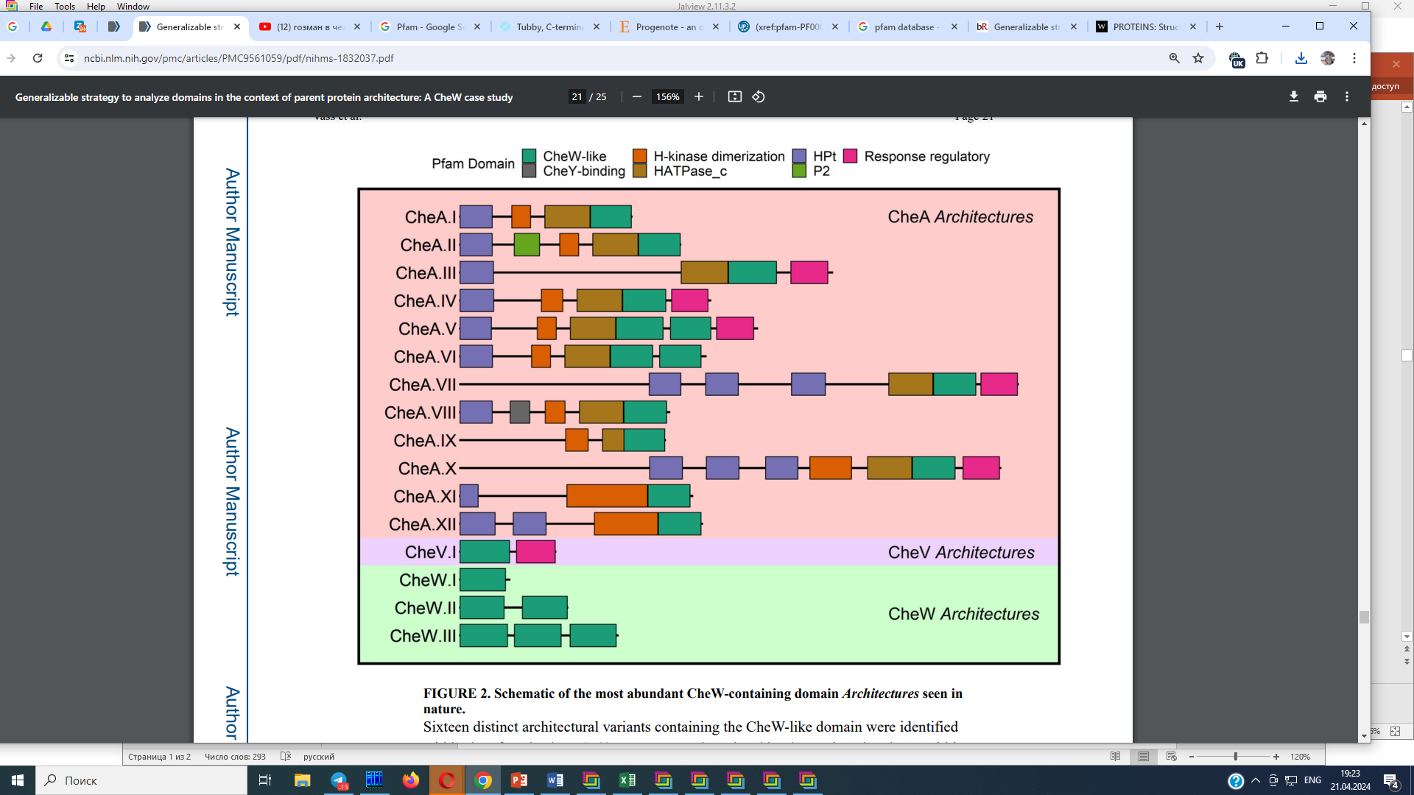
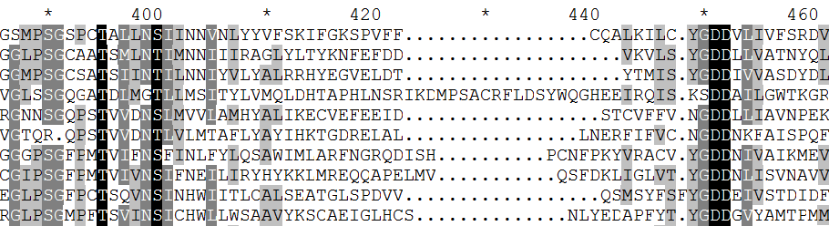
II Мотивы в доменах белков
Домен - единица непрерывной эволюции в белках
Доменные архитектуры белков, содержащих домен CheW-like
Из систем хемотаксиса прокариот
Мотив. Что такое? Короткие консервативные последовательности в гомологичных белках
РНК зависимая РНК полимераза (RdRP)

Slide 5
Консервативные – значит важные
активные центры ферментов
участки, связывающие лиганды
участки белок-белкового взаимодействия
мотивы связывания с ДНК, РНК
Мотивы связывания с другими молекулами и комплексами – например, вирионами
И проч. …..

Slide 6
Поиск мотивов с помощью анализа множественного выравнивания
Используем Jalview

Slide 7
Пример.ДНК метилтрансферазы (МТазы)
Узнают короткую последовательность ДНК (например, GATC)
  Узнаваемая последовательность может различаться даже у гомологичных Мтаз
Метилируют определенное основание ДНК в сайте или рядом.
Три вида метилирования:
  5mC метилируется углерод цитозина в положении 5
  4mC метилируется азот цитозина в положении 4
  6mA метилируется азот аденина в положении 6
Источником метильной группы служит SAM
S-adenosile-L-methionine

Slide 8
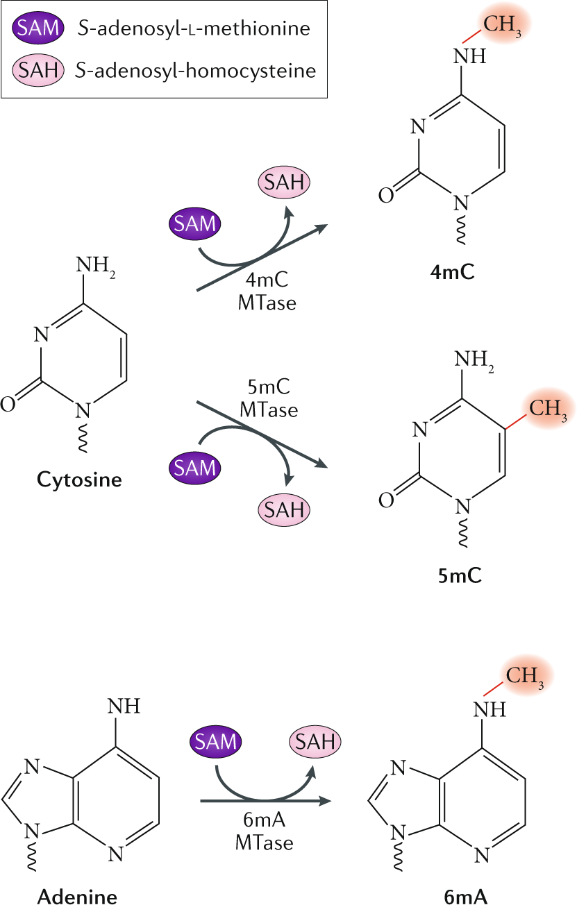
Три вида метилирования ДНК
5mC
4mC
6mA

Slide 9
Каталитический домен МТазы
Ожидаем консервативность
Активного центра у Мтаз с одним типом метилирования
Участка связывания SAM

Slide 10
Демонстрация она же задание для выполнения в классе
Домен Pfam
C-5 cytosine-specific DNA methylase
PF00145

Slide 11
Задание
1. Выберите консервативный мотив в выравнивании доменов PF00145 из разных белков
2. Опишите его паттерном
3. Найдите все находки паттерна a. в выравнивании b. в банке SwissProt
4. Опишите результат в форме
ДЕМОНСТРАЦИЯ Pfam => Jalview
1. Скачайте выравнивание seed. Смените расширение на .msf
2. Откройте в Jalview

Slide 12
ДЕМОНСТРАЦИЯ В JALVIEW
2. Окраска Clustal. Подберите порог identity так чтобы видеть только самые консервативные мотивы.
3. Выберите на глаз один мотив с самым большим информационным содержанием
4. Составьте паттерн Jalview этого мотива.
5. Выполните поиск по этому паттерну во всем выравнивании. Число находок, из них – на месте
6. Заполните форму
8. Опишите результат.

Slide 13
КОНЕЦ ЗАДАНИЯ

Slide 14
Слайды 14 -20 показывают то же, что в задании быстро просмотреть
Выравнивание 12 Мтаз.
Файл mtases-12.fasta

Slide 15
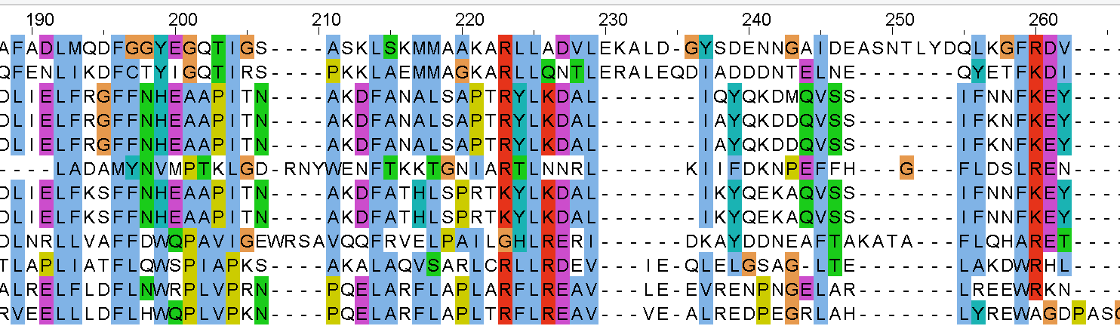
Участок 1

Slide 16
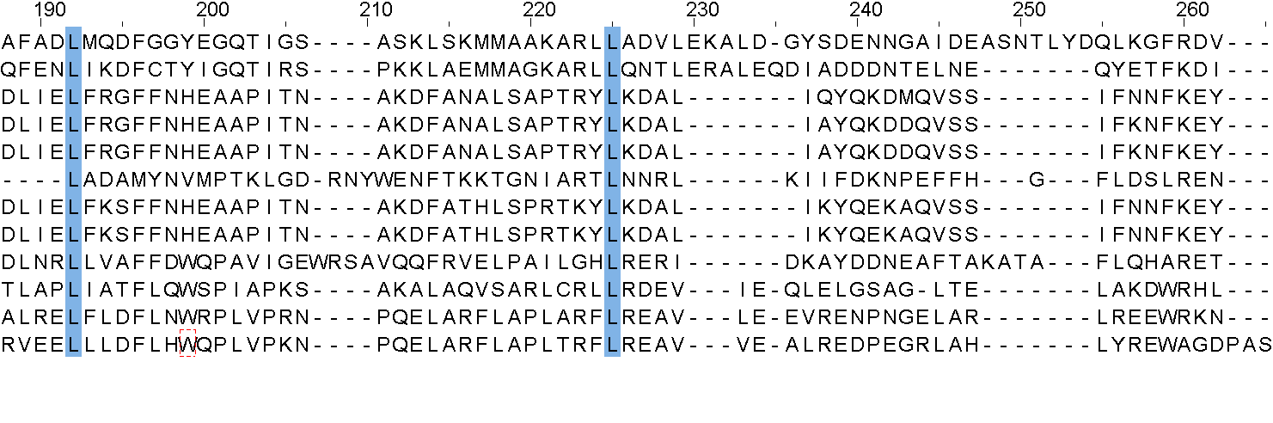

Slide 17
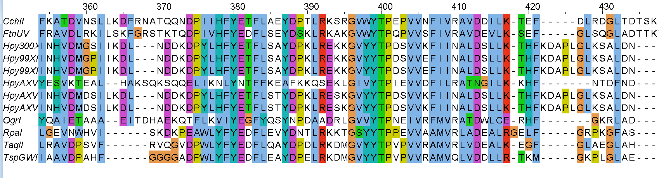
Участок 2

Slide 18
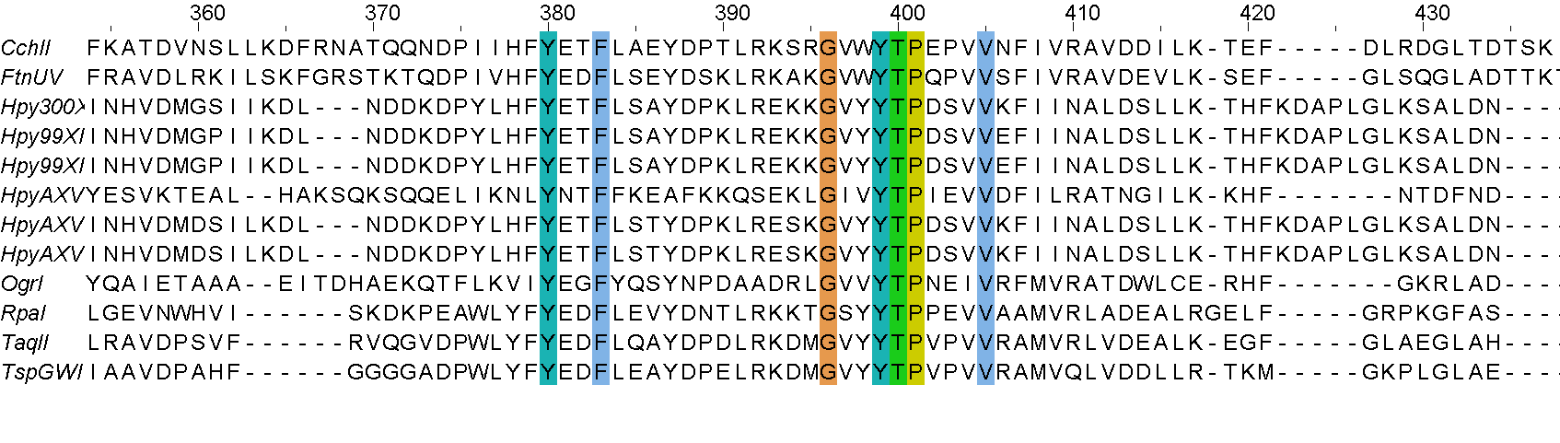

Slide 19
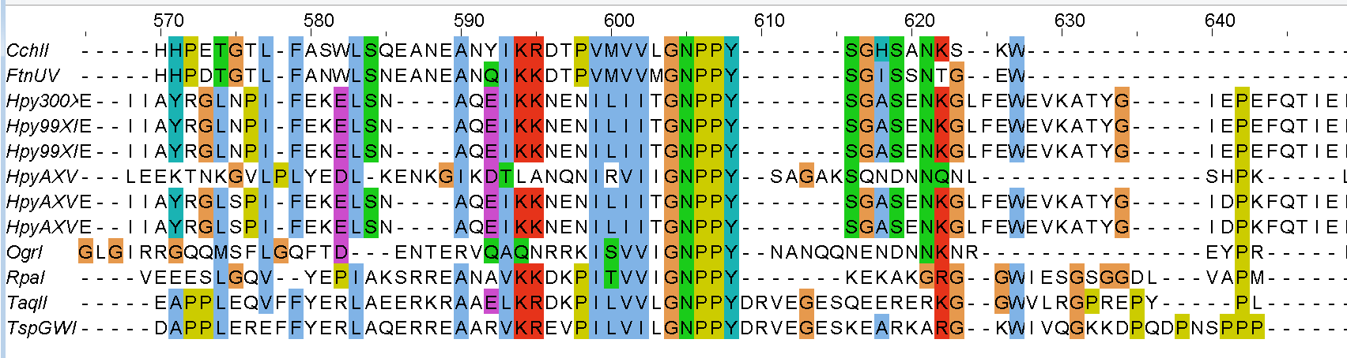
Участок 3

Slide 20
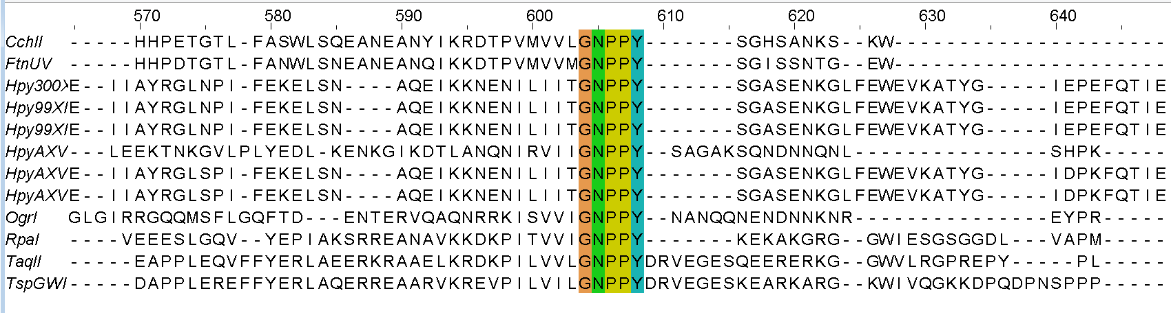

Slide 21
Составление паттерна и поиск по паттерну
fuzzpro, fuzznuc, Jalview

Slide 22
Поиск по паттерну в Jalview
Составьте паттерны найденных мотивов c высоким IC. Участок 3:
  В примере select => find => GNPPY => Find all
  12 находок. Лишних нет
Участок 2 ослабим условие – разрешим замены на остатки с похожими физико-химическими свойствами!
  [GA].{2}[FY][TS]P…[VLIM]
  [GA] = либо G, либо A; Точка . = любая буква; {2} = повторяется 2 раза
  12 находок. Лишних нет
Участок 1:
  L.{30,34}L
  {30,34} = повторяется от 30 до 34 раз
  509 находок – низкое IC, мотив не пригоден для поиска

Slide 23
Паттерны
Запись мотива в белке в виде регулярного выражения для ряда программ
Правила записи:
https://myhits.sib.swiss/cgi-bin/help?doc=pattern.html
Пример паттерна
< A-x-[ST](2)-x(0,1)-V
Отличия от паттерна Jalview:
1) Разделители чёрточка –
2) x вместо точки обозначает любую букву
3) число повторений в скобках () а не {}

Slide 24
Поиск паттернов в наборах белков реализован
В базе данных MyHits https://myhits.sib.swiss/cgi-bin/pattern_search в SwissProt и наборах протеомов.
Содержит также коллекцию паттернов профилей и др.
Есть поиск известных паттернов во входном белке.
Хорошо – понятно - организованная база данных в Лозанне.
Отстаёт по объёму коллекций от лидеров, но обгоняет их по аккуратности
Для учебных целей (и не только) подходит

Slide 25
Банк ProSite. https://prosite.expasy.org/
Коллекция белковых семейств и доменов. Аннотации эволюционных доменов.
Мотивы: функциональные участки и «подписи» семейств белков в виде паттернов и HMM-профилей. pfTools
Интерфейс (средства поиска, средства сохранения выравниваний и т. д.)
Можно:
Искать мотивы из коллекции ProSite в своем белке.
Искать свой мотив в коллекции последовательностей ProSite.
Искать свой мотив в своем белке или белках.

Slide 26
Поиск паттернов в наборах белков реализован
В пакете EMBOSS.
программа fuzznuc для поиска паттернов в нуклеотидных последовательностях
fuzzpro для поиска паттернов в белковых последовательностях.
На вход — паттерн и последовательность, на выходе — позиция и вес найденных совпадений

Slide 27
Как найти консервативные мотивы в Jalview
Далеко не всегда найдутся 100% консервативные мотивы.
В этом случае можно понизить порог identity threshold
Увидеть мотив с высоким IC.
Отсортировать по позициям мотива:
  Выделить колонки
  Select => make groups for selection
  Calculate => Sort => By groups
Посмотреть на последовательности, в которых не найден мотив.
  Может мотив можно ослабить
  Может ошибка в выравнивании
  Может этого мотива нет в последовательностях и наличие мотива – объективный признак, разделяющий последовательности на две группы.

Slide 28
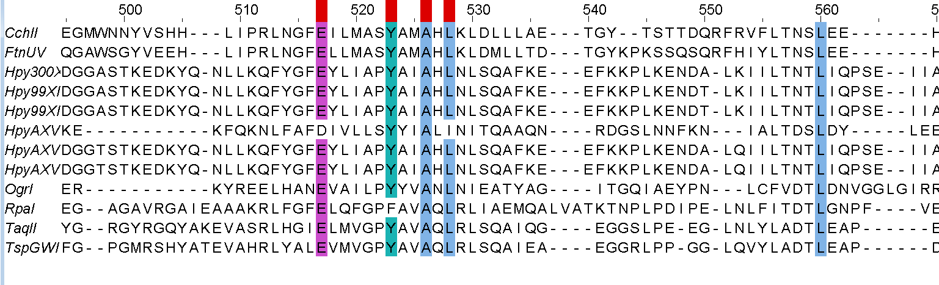
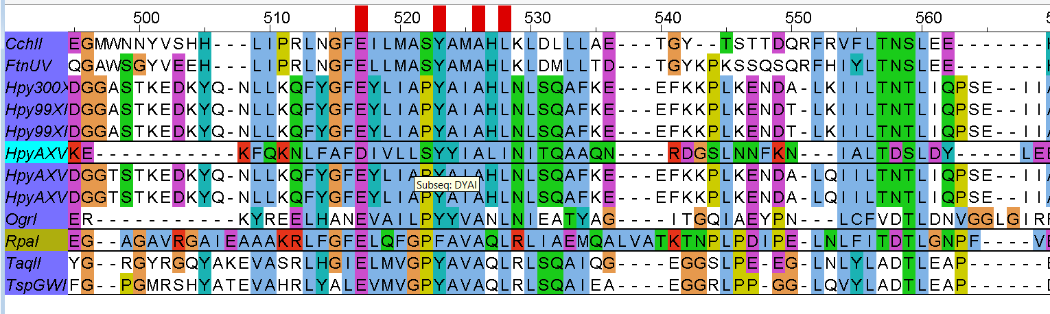
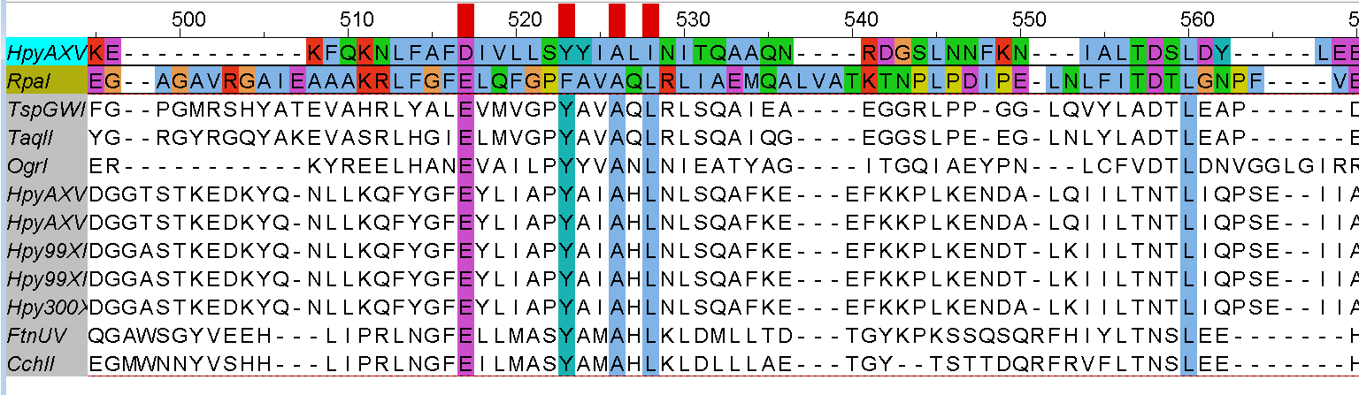

Slide 29
Задание 2. Найти мотивы специфичные для клады филогенетического дерева в Jalview
Построить филогенетическое дерево
  Calculate => Calculate phylogenetic tree or PCA => NJ or Average distance = UPGMA
  На рисунке дерева щелчком по верхней прямой разрезать ветку, отделяющую кладу. При этом разрежутся и другие ветки, т.к. вертикальная линия разреза разрезает ветви по всей высоте!
  Соответственно разрезам в выравнивании выделятся группы, среди них нужная клада.
Сортировка по группам: Calculate => Sort => By groups
Выделите последовательности выбранной клады и сделайте из них выравнивание в отдельном окне:
  Правок кнопкой на выделенных последовательностях
  Selection => Output to text box => fasta
  В новом окне => New windows
  Предыдущее окно можно закрыть – оно больше не понадобится.
  Edit => remove empty columns. Выравнивание клады готово

Slide 30
Задание 2. Найти мотивы специфичные для клады филогенетического дерева в Jalview
Сохраните все окна в файле с Project
  В самом внешнем окне File => Save Project
В полученном выравнивании клады найдите мотивы.
Поверьте каждый на то, что он специфичен для клады. Т.е. во всем выравнивании находятся по нему последовательности клады и ничего больше!
Если получилось, то вы нашли объективный признак, подтверждающий правильность соответствующей ветви филогенетического дерева.

Slide 31
IIc. PSSM и PSI BLAST для белков
С.А.Спирин, А.С.Ершова

Slide 32
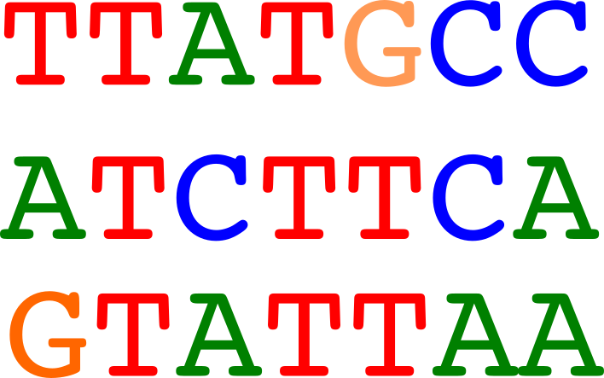
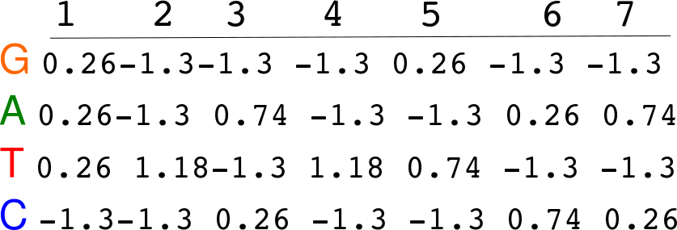



Вспомним PWM, вес и информационное содержание
выравнивание
PWM для данного выравнивания
Элементы PWM: S_{ki} для основания i в позиции k, p — фоновая частота основания i
i
f_{ki} — частота основания i в позиции k
(с учётом псевдоотсчётов)
λ — любое число (для удобства)
Информационное содержание (I) позволяет понять, как много похожих на мотив последовательностей мы найдем в наших данных по случайным причинам.

Slide 33
Применение PWM
Приложив позиционную весовую матрицу (PWM) к последовательности той же длины, можно понять, содержит ли последовательность сигнал, описываемый этой PWM.
Чем выше вес, тем более вероятно, что последовательность содержит сигнал.
можно искать вероятные вхождения мотива в длинную последовательность (например, геном), считая вес всех возможных отрезков нужной длины: где вес выше порога, там предсказывается мотив. Выбор порога — отдельная задача.

Slide 34
PSSM — position-specific scoring matrix
По смыслу PSSM — это то же, что PWM, но термин PWM используется для мотивов в ДНК, а PSSM и для мотивов в белках и для описания семейств родственных белков, т.е. описания длинных участков выравнивания
Можно использовать гэпы, учитываются как 21 буква. PSSM применяется так же, как PWM: если вес
последовательности белка относительно PSSM выше порога, предсказывается принадлежность белка семейству.

Slide 35
Базовая идея — та же, что для PWM:
где S_{ki} — элемент позиционной весовой матрицы (вес буквы i в позиции k),
p — фоновая частота остатка i
i
f_{ki} — частота остатка i в позиции k
(с учётом псевдоотсчётов)

Slide 36
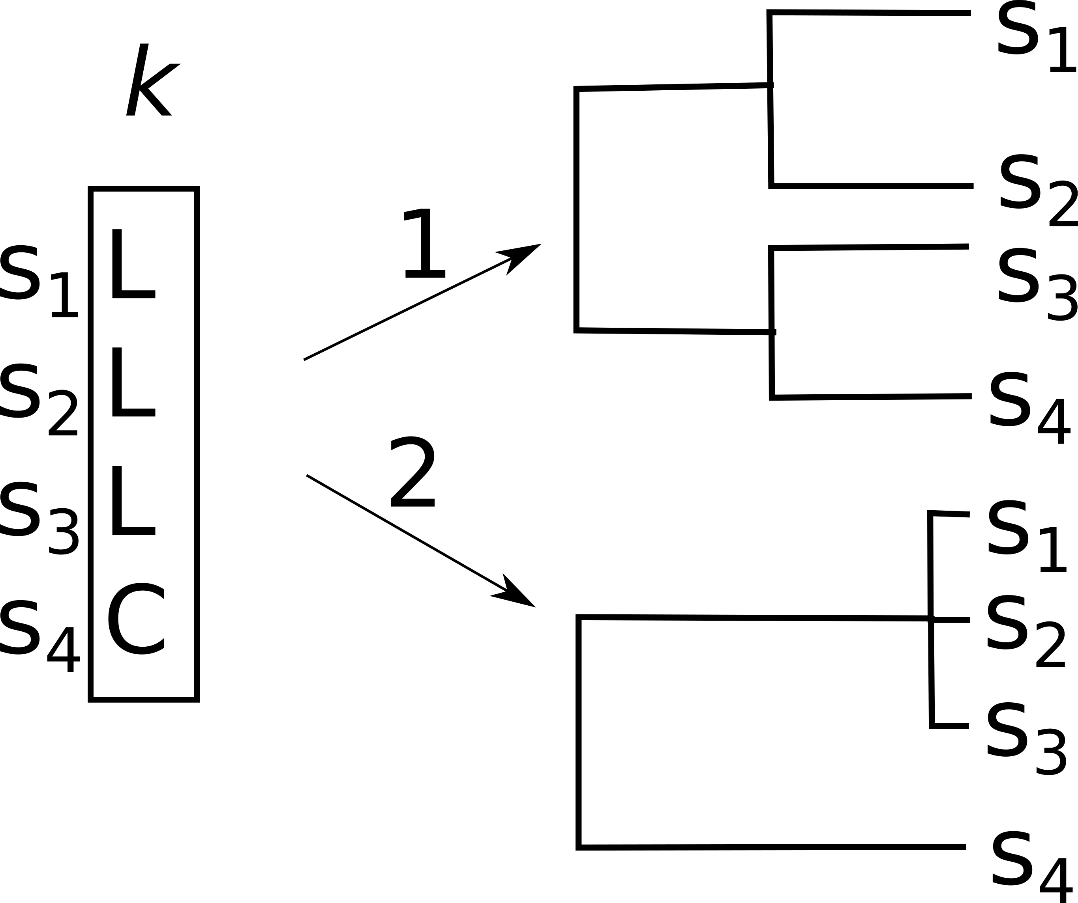
В PSSM применяется взвешивание последовательностей (в отличие от PWM)
Колонка k выглядит так, что в ней предпочтительна буква L
Это может случиться из-за того, что много почти совпадающих последовательностей – случай 2
Поэтому вес от близкородственных последовательностей следует уменьшить так, чтобы он был близким к весу одной уникальной последовательности.

Slide 37
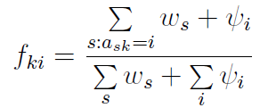
Это делается путем приписывания веса ω_{s} каждой последовательности s так, чтобы у последовательностей, имеющих много родственников, он был маленьким, а у «одиноких» последовательностей — большой.
Формула для частоты f_{ki} веса буквы i в колонке k
выглядит так:
Каждая буква i в колонке k считается не за единицу, а за её вес ω_{s}
Здесь a_{sk} — буква последовательности s в позиции k , ψ_{i} — псевдоотсчёт для буквы i.

Slide 38
Внимание: слово «вес» имеет два разных значения
Вес = Score, вес выравнивания двух последовательностей или последовательности относительно профиля (PWM или PSSM или HMM), обычно обозначается S.
Вес = Weight, вес последовательности, используемый при построении PSSM по множественному выравниванию, обычно обозначается w.
●

Slide 39

Окончательная формула для элемента PSSM
Для белков имеются разные способы
(i) приписывания веса ω_{s} последовательности s
(ii) определения псевдоотсчётов ψ_{i} для буквы i.
где S_{ki} — элемент PSSM (вес остатка i в позиции k),
Qki
— ожидаемая частота остатка i в позиции k, с
учетом весов последовательностей и псевдоотсчетов,
p — фоновая частота остатка i ,
i
λ — константа (для удобства)

Slide 40
Использование PSSM
PSSM можно «выравнять» с белковой последовательностью и получить вес, аналогично весу выравнивания двух последовательностей.
PSSM используется при поиске в банке данных программой PSI-BLAST и программами пакета MEME.
PSI-BLAST (Position-Specific Iterative BLAST) — разновидность BLASTP, использующий PSSM, благодаря чему он способен находить дальних родственников заданного белка.

Slide 41
Алгоритм PSI-BLAST
На входе — последовательность и порог по e-value, на выходе — набор найденных последовательностей и построенный по ним PSSM.
На первом этапе запускается обычный BLASTP входной последовательности против выбранного банка последовательностей
Для находок со значениями e-value лучше заданного порога строится множественное выравнивание.
Это выравнивание используется для получения PSSM.
На следующем шаге опять происходит запуск BLAST для исходной последовательности против того же банка последовательностей, но вместо матрицы замен остатков используется PSSM, полученная на предыдущем шаге.
Повторяем шаги 2-4, пока не перестанут добавляться новые последовательности.

Slide 42
Дополнительные возможности
PSI-BLAST
Можно вручную включать/исключать последовательности, которые используются для построения PSSM
Можно использовать PSSM, созданную на основе поиска в одном банке, для поиска в другом банке.

Slide 43
III. Алгоритмы поиска мотивов в последовательностях
* MEME: Multiple Expectation Maximization for Motif Elicitation

Slide 44
Алгоритм MEME
Последовательно берем фрагмент заданной длины в каждой последовательности, ищем похожие фрагменты в других последовательностях, строим выравнивание. Берем базовые частоты букв из дополнения.
Для каждого выравнивания получаем PWM с максимальным весом, используя алгоритм EM (Expectation maximization)
Выбираем заданное число PWM с лучшим весом
Если задан поиск мотивов разной длины, то все заказанные длины перебираются
Программы пакета MEME строят и используют не PWM, а PFM - частотную матрицу. PWM строится переводом частот в логарифмы (описано в презентации к Л8)

Slide 45
Алгоритм EM (Expectation maximization)
На входе выравнивание и PWM
По очереди удаляем фрагмент из выравнивания, и заменяем его на лучший по PWM фрагмент в соответствующей последовательности
Повторяем пока процесс не сходится
Находим максимальный вес, записываем PWM с максимальным весом

Slide 46
E-value мотива, найденного с помощью MEME
MEME улучшалась несколько раз
В классическом варианте
  Нужно одно число на выравнивание (аналог веса для BLAST). Это число – информационное содержание
  E-value должно показывать мат.ожидание числа мотивов с тем же или большим IC, получаемых поиском MEME в случайном банке того же размера и состава
  Хорошей математической теории, позволяющей быстро вычислить E-value нет.
  Используют эвристические алгоритмы

Slide 47
Задача поиска мотивов de novo у белков
Интересна
1) для поиска мотивов в белках с общей функцией, но недостаточно схожих по последовательности для построения обоснованного выравнивания по всей длине
2) Для гомологичных последовательностей тоже полезна, так как может не только найти мотивы, но и для верификации выравнивания: стоят ли находки мотива в тех же колонках выравнивания
Работает так же, как для последовательностей нуклеиновых кислот

Slide 48
Ограничения MEME
Предположение о независимости позиций выравнивания
Находит только мотивы без гэпов
Предназначен для коротких последовательностей
Число входных последовательностей ограничено (<50)

Slide 49
3. Find Individual Motif Occurrences (FIMO)
FIMO ищет встречи каждого из входных мотивов по очереди, независимо друг от друга
Использует алгоритм динамического программирования
Вычисляет p-value для каждой находки.
Из-за проблемы множественного тестирования, p-value неправильно считать единственным показателем хорошей находки
FIMO сообщает и p-value, и, дополнительно, величину q-value, которая определяет порог false discovery rate (FDR) при котором p-value значимо

Slide 50

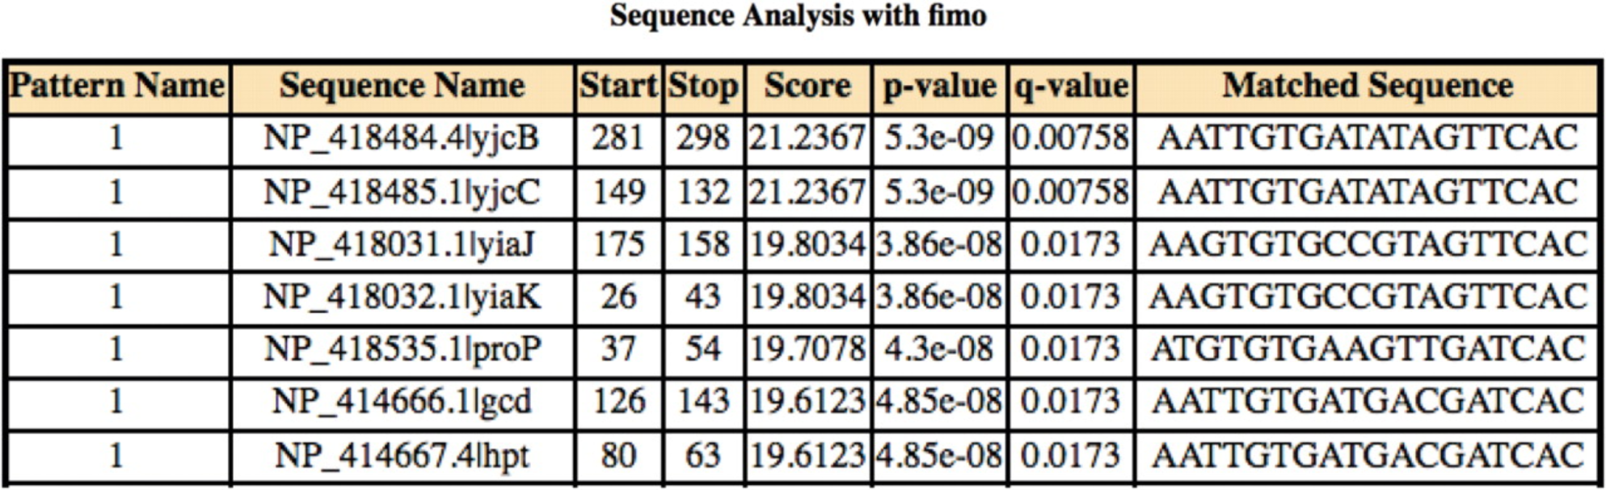
FIMO output
From: MEME Suite: tools for motif discovery and searching
Nucleic Acids Res. 2009;37(suppl_2):W202-W208. doi:10.1093/nar/gkp335
Figure Legend:
Date of download: 4/13/2017
© 2009 The Author(s)This is an Open Access article distributed under the terms of the Creative Commons Attribution Non-Commercial License (http://creativecommons.org/licenses/by-nc/2.0/uk/) which permits unrestricted non-commercial use, distribution, and reproduction in any medium, provided the original work is properly cited.
Notes:
50

Slide 51
IV Недопредставленность и перепредставленность слов (коротких последовательностей) и паттернов в геноме
Если слово значимо недопредставлено или перепредставлено, надо искать биологическую причину отбора, направленного на уменьшение числа слов, или на их увеличение.

Slide 52
Compositional Bias (CB) паттерна = (наблюдаемое число)/ожидаемое
(называют также контрастом)
CB >> 1 - слово перепредставлено
CB << 1 - слово недопредставлено
Вопрос как правильно вычислять «ожидаемое»

Slide 53
Метод «по бернулли» не всегда работает
Такой способ подразумевает, что геном устроен как бернуллиевская случайная последовательность: появление следующей буквы не зависит от предыдущей.
Это предположение нарушается.
Пример. Число слов TA в большинстве геномов меньше, чем ожидаемое по бернулли. Поэтому число слов CTAG в геномах будет менее ожидаемого по бернулли!
Как учесть этот эффект – учитывать частоты подслов!
Notes:
Подходят – сайты рестрикции

Slide 54
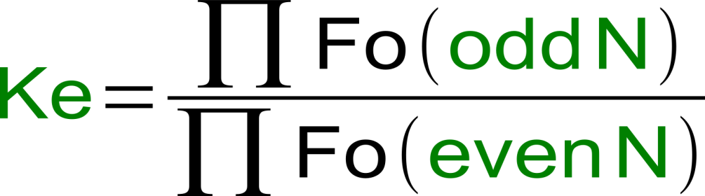
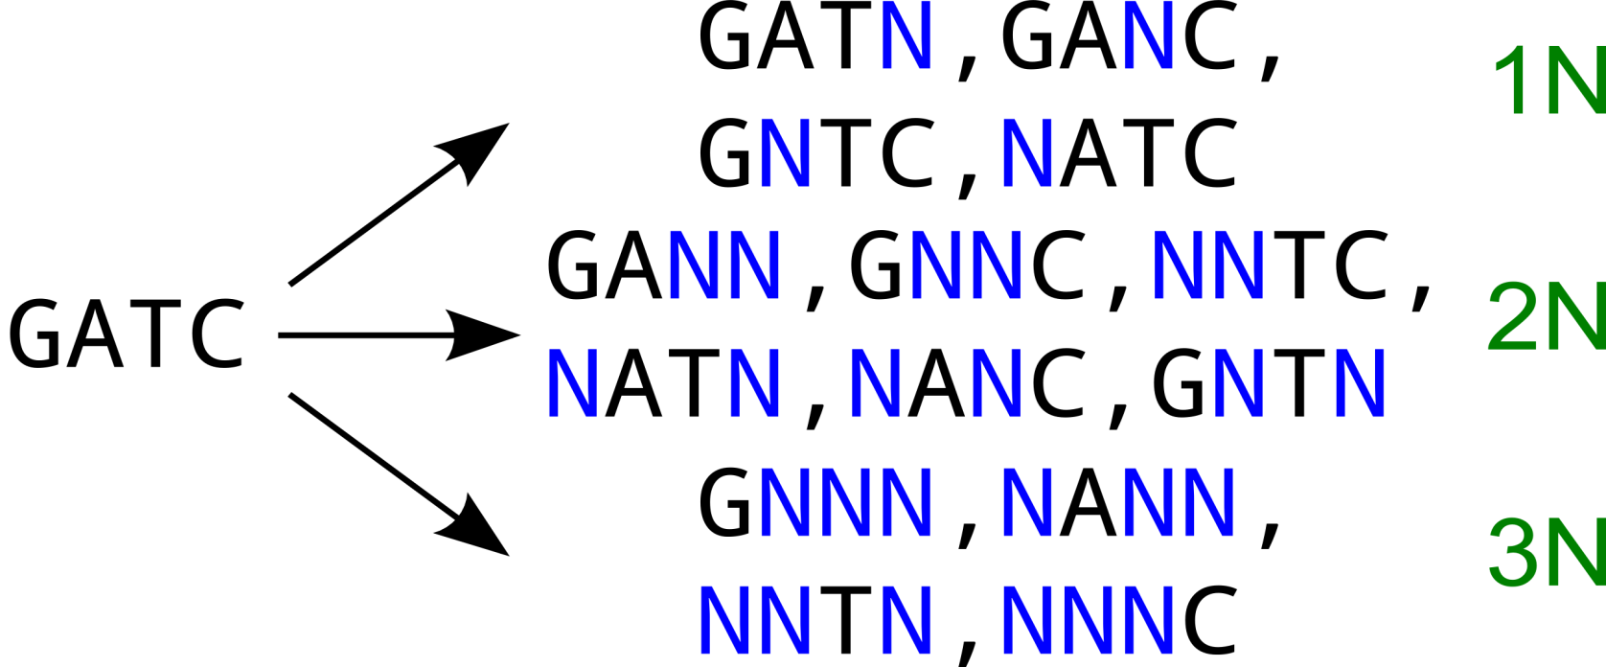
K. Метод Карлина с соавт.
Учёт частот всех подслов, включая разрывные
CB = F_{o}/F_{exp}
F_{exp} =
CB(GATC) =
Cм. Rusinov et al., Comparison of Methods of Detection of Exceptional
Sequences in Prokaryotic Genomes, Biochemistry (Mosc.), 2018

Slide 55
MM. Марковская цепь максимального порядка
F_{o} – observed (наблюдаемое число слов)
F_{exp} – expected (ожидаемое число слов
CB = F_{o}/F_{exp}
Fexp (w1…wm) = Fo (w1…wm–1) Fo (w2…wm)/ Fo (w2…wm–1).
Можно объяснить так (для CTAG). Перед словом TA c частотой F₀(CTA)/F₀(TA) стоит буква C,
с частотой F₀(TAG)/F₀(TA) после TA стоит буква G. В предположении независимости имеем:
Fo(CTAG) = F₀(CTA)/F₀(TA)* F₀(TA) * F₀(TAG) )/F₀(TA) =
= ( F₀(CTA) * F₀(TAG) )/F₀(TA)
В этой модели можно вычислить pValue отличия наблюдаемого от ожидаемого. См Gelfand, Koonin, NAR, 1997

Slide 56
КОНЕЦ ПРЕЗЕНТАЦИИ

Slide 57
Gibbs Sampling
Первый шаг такой же, как в MEME: выбор выравнивания A из случайных фрагментов
Шаг состоит в удалении одного фрагмента и замене его случайным фрагментом из той же последовательности => новое выравнивание B
Если I(B) > I(A), то берем B
Если I(B) < I(A), то с вероятностью
берем B, иначе оставляем A
В начале “температура” T большая => почти все замены на худшее выравнивание B принимаются; с каждым шагом температура понижается, так что все более жесткие условия на то, чтобы взять B.
“Тепловой отжиг” (Как в ПЦР☺ )
P = exp [ (I(B) – I(A)) / T ]

Slide 58
Есть и другие алгоритмы
У А.А.Миронова с соавт
ChiPMunk (В.Макеев, И.Кулаковский с соват.)
(https://opera.autosome.ru/chipmunk/discovery)
И др (см. https://molbiol-tools.ca/DNA_Motifs.htm)

Slide 59
RnaP субъединицы alpha и sigma-70
Хотел проделать то же, но не успел справиться. Консервативные мотивы нашел, но не знаю их связи с функциями белков

Slide 60
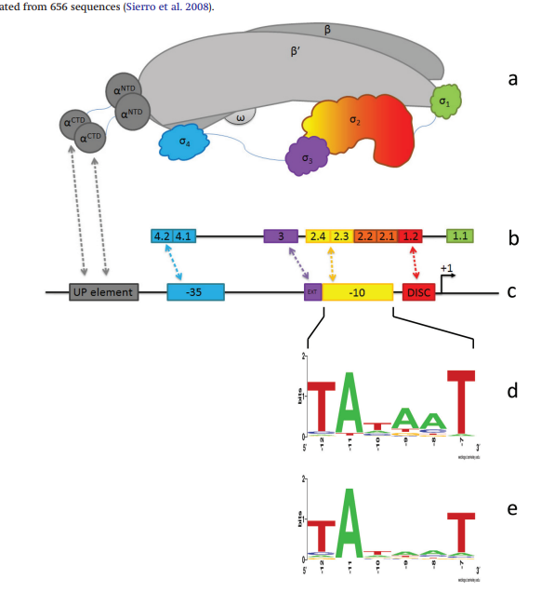
Fig. 1. Schematic representation of bacterial RNAP (RNA polymerase) holoenzyme, factor structure, and representative promoter structure. (a) Subunit architecture of holoenzyme (core subunits presented in various shades of grey); represented as 4 domains colour-coded according to (b) regions and subregions of contiguous amino acid residues in , and indicating typical interactions with (c) a representative 70 promoter with key elements indicated (EXT, extended –10 element; DISC, discriminator sequence). (d) Sequence logo (Schneider and Stephens 1990) for the Escherichia coli primary factor –10 element generated from 950 sequences (Gama-Castro et al. 2015). (e) Sequence logo for Bacillus subtilis primary factor –10 element generated from 656 sequences (Sierro et al. 2008).
Davis et al., The essential activities of the bacterial sigma factor, 2017

Slide 61
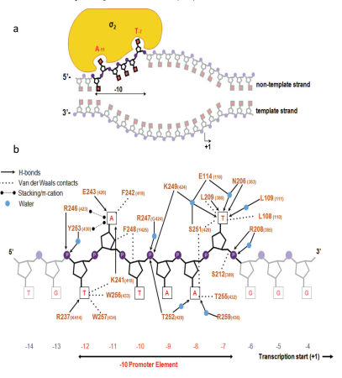
Fig. 3. Interaction patterns between Thermus aquaticus A 2 amino acid residues and –10 promoter element nucleotides. (a) Schematic diagram of open complex (represented in duplex DNA context) with 2 flipped out bases captured by domain 2. (b) Redrawing of inferred interactions between key amino acids (Escherichia coli 70 numbering in brackets) and the –10 element non-template strand as deduced and reported by Feklistov and Darst (2011).
Davis et al., The essential activities of the bacterial sigma factor, 2017

Slide 62
Содержание
Что было про сигналы в ДНК. Повторение
Мотивы в белках
  Jalview
  Fuzzpro
  PSSM и psiBLAST
3. Как находить новые мотивы в белках. MEME
4. Недопредставленность слов

